Slide 1



Adquireix i respecta els drets d’autor en docència i recerca
Núria Álvarez Díaz i Carme Besson Ribas - Servei de Biblioteques Bellaterra, 8 de juliol de 2025
Notes:
Imatge: https://pixabay.com/es/photos/la-carretera-asfalto-l%C3%ADneas-piso-3383008/

Slide 2
Objectius
Conèixer els principals conceptes en l’àmbit dels drets d’autor: com protegir la vostra obra i com respectar les obres de tercers
Aprendre què són les llicències Creative Commons, com utilizar-les i com trobar recursos amb llicències obertes
Identificar quan es produeix plagi, conèixer les seves repercussions ètiques i legals i aprendre estratègies per evitar-lo
Donar resposta als dubtes plantejats en el desenvolupament de la tasca docent i investigadora

Slide 3
Agenda
Teoria: alguns conceptes bàsics sobre propietat intel·lectual
Drets
Deures
L’autor/a i els seus drets
Què fer amb els drets d’explotació
Llicències obertes:
Creative Commons
Opcions i menció a portada
Obres de domini públic
Incorporar imatges o textos d’altres
Dret de cita i dret a la il·lustració
Plagi
Protecció de dades personals: tipologia i publicació
Dimensió ètica
Cessió de drets: imatge i entrevista
Pràctica: com aplicar la teoria en la feina diària
Wuolah i altres plataformes digitals per compartir apunts
Com actuar: prevenció + vulneració de drets
Intel·ligència artificial
Recursos d’ajuda
Actuar com a prescriptors de l’alumnat: materials
Taller de resolució de dubtes

Slide 4

Comencem…
Trobareu aquesta presentació a
https://ddd.uab.cat/record/284646

Slide 5
Teoria: alguns conceptes bàsics sobre propietat intel·lectual
Drets
Deures
L’autor/a i els seus drets
Què fer amb els drets d’explotació
Llicències obertes:
Creative Commons
Opcions i menció a portada
Obres de domini públic
Incorporar imatges o textos d’altres
Dret de cita i dret a la il·lustració
Plagi
Protecció de dades personals: tipologia i publicació
Dimensió ètica
Cessió de drets: imatge i entrevista

Slide 6
Autoria
AUTOR/A
Creació literària, artística o científica
Articles científics o de difusió
Llibres
Pàgines web
Pel·lícules
Tesis doctorals
Fotografies, dibuixos
Composicions musicals
Automàticament adquireix uns DRETS
Notes:
L’estil, les fórmules i les regles matemàtiques, les idees, etc., no estan protegides per la LPI: s’han de plasmar sempre en un suport tangible.
Per poder aplicar la LPI s’han de tenir en compte 2 coses importants:
AUTOR: ha de ser una persona física. A un sistema no se li pot imputar autoria.
ORIGINALITAT: empremta de la personalitat de l’autor. És subjectiu.
A diferència de les patents, que han de ser objectives.

Slide 7
Atribució de drets
Drets morals
Integritat
Paternitat
Drets patrimonials o d’explotació
Reproducció
Distribució
Comunicació pública
Transformació
Divulgació
Modificació
Accés
Retirada
Transferibles
Intransferibles
Sense límit
Vida autor
70 anys després mort autor
Notes:
Quant duren els drets d'explotació? Segons la legislació espanyola, en termes generals tota la vida de l'autor/a més 70 anys després de la seva mort (80 anys si ha mort abans de 1987). En el cas d'obres amb més d'un autor/a, es compta a partir de la mort de l'últim/a.

Slide 8
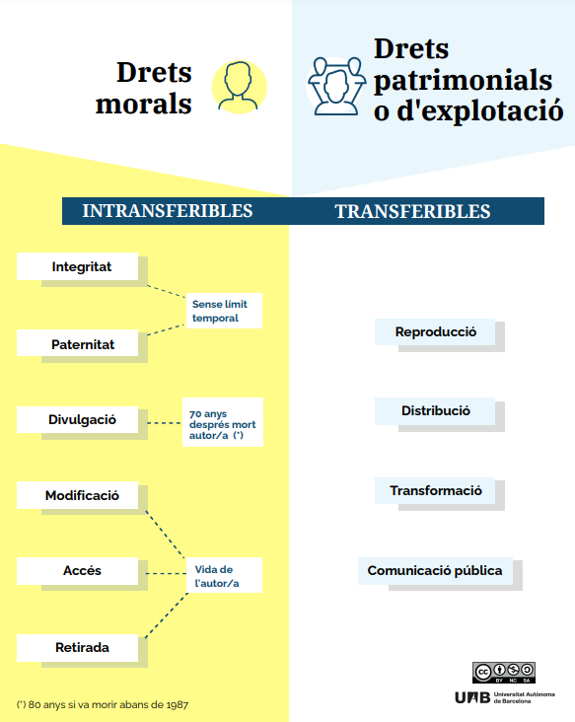

Infografia de drets morals i patrimonials
Infografia al DDD
ddd.uab.cat/record/250914

Slide 9
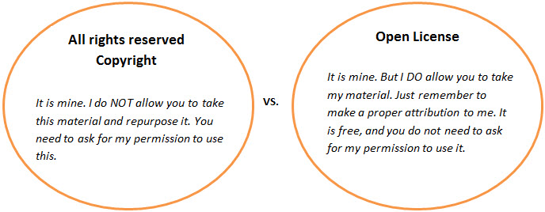


Què es pot fer amb els drets d’explotació d’una obra
Transferir-los a tercers (editorial, congrés...) → pèrdua del control. Conserveu totes les versions dels documents.
Mantenir-los incorporant una menció de drets que indica els usos permesos.
creativecommons.org
Notes:
Explicar a quines versions ens referim.
En llicències obertes, s’han popularitzat més les CC però que n’hi ha altres específiques per a programaris, dades de recerca, etc. Exemple:
Pel que fa a les dades de recerca, en el marc de l'Open Knowledge Foundation, es va crear el projecte Open Data Commons a finals de 2007. Open Data Commons és una organització sense ànim de lucre que ha produït llicències estàndard dissenyades específicament per a dades de recerca i bases de dades. Exemple: ODC-BY
Pel que fa al programari: GNU General Public License (GNU GPL or simply GPL) is a series of widely used free software licenses that guarantee end users the freedom to run, study, share, and modify the software.
Accés obert no significa que no té drets d’autor.

Slide 10

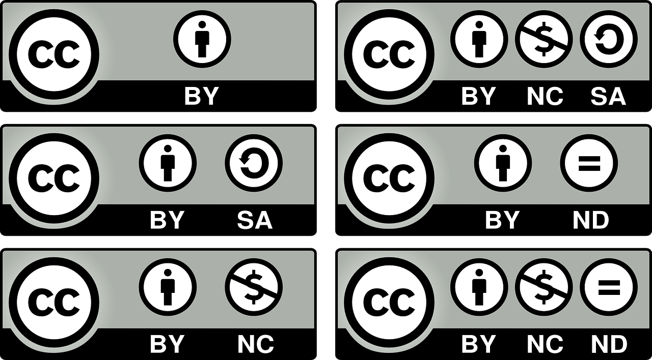



Llicències Creative Commons (CC)
Indiquen els usos permesos de l’obra a tercers, seguint els criteris de la Llei de propietat intel·lectual
6 llicències a partir de la combinació de 4 criteris:
BY – Reconeixement. Heu de reconèixer l'autoria de manera apropiada, proporcionar un enllaç a la llicència i indicar si heu fet algun canvi
NC – No Comercial. No podeu fer un ús comercial de les obres derivades
SA – Compartir igual. Si remescleu, transformeu o creeu a partir del material, heu de difondre les vostres creacions amb la mateixa llicència que l'obra original
ND – Sense Obra Derivada. No podeu transformar l’obra per crear una obra derivada

Slide 11




Quan podeu emprar llicències CC?
Revistes d'accés obert (diamants i daurades)
Revistes d'editorials amb qui s'ha fet un acord transformatiu (híbrides i daurades)
Documents no publicats comercialment (recursos docents, estudis, informes, TFE, dades de recerca...)
Copyright de l'editorial: la resta d'articles (copyright transfer agreement)
Notes:
Recordar que signar el copyright transfer agreement implica cedir ”en exclusiva" els drets d'explotació de l'obra i això té moltes implicacions.
L’autoria del TFE recau en l’alumnat.

Slide 12
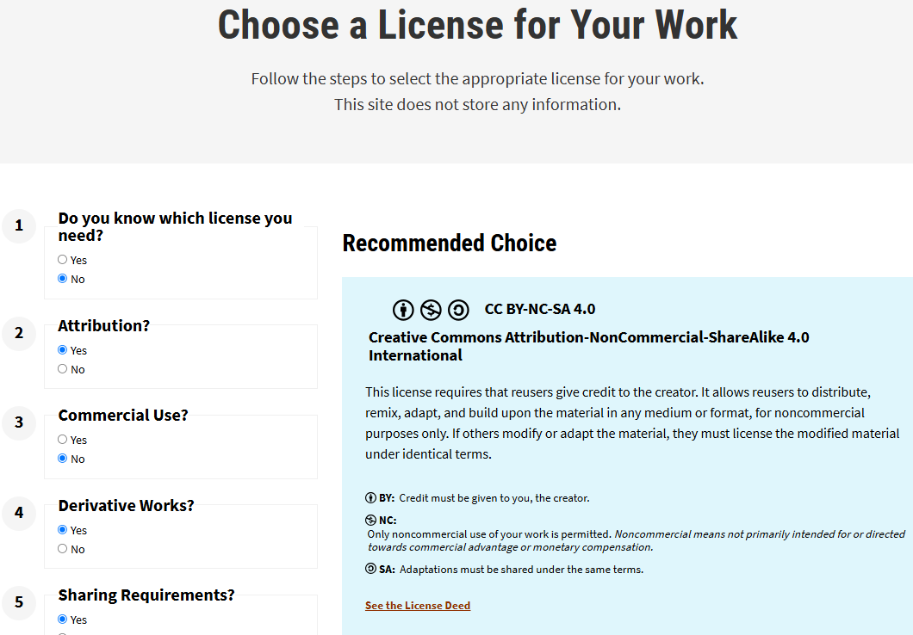
Tria de llicència CC
A partir d’un formulari
senzill:
Podeu descarregar logos i imatges de les llicències per inserir-les a les vostres publicacions

Slide 13


Obres de domini públic
Obres literàries, artístiques o científiques quan venç el termini de protecció dels drets d’explotació. Com a regla general, aquests es mantenen fins a 70 anys després de la mort de l’autor. Després passen al domini públic i poden ser utilitzades lliurament citant autoria i font (legislació espanyola).

Slide 14







Tipus de llicències, de menys a més restrictives
Drets cedits
Recursos docents
Llicències CC recomanades a la UAB
No menció de drets = Tots els drets reservats
I sempre podeu demanar permís
Notes:
Recomanacions de la Wikipedia: BY o BY-SA. Aquest és un dels motius del canvi en les recomanacions de la universitat, ja que la UAB té signat un conveni amb Wikimedia.

Slide 15
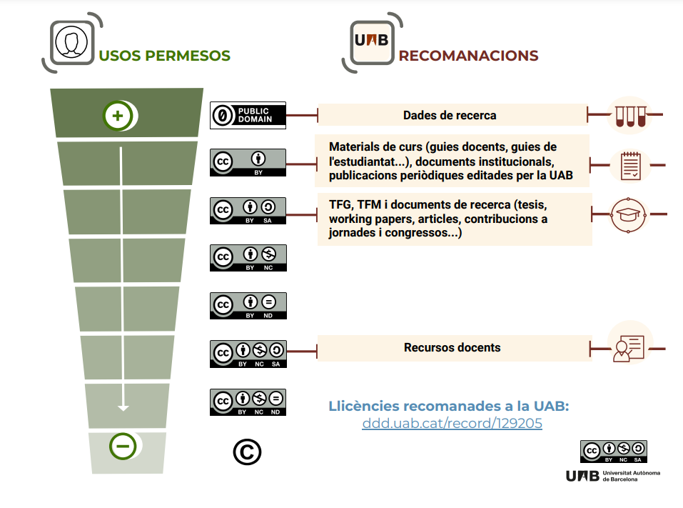
Infografia d’usos permesos i recomanacions
Infografia al DDD
ddd.uab.cat/record/250994

Slide 16
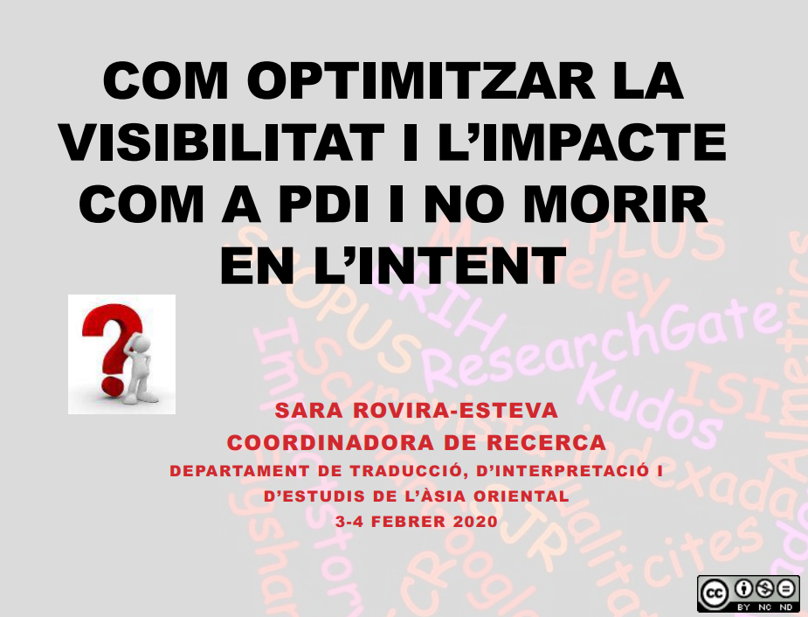
Cal fer constar la menció de drets a portada
IMPORTANT! Feu constar a la portada del document la menció de drets
Indica els usos permesos (menció llicència)
Protegeix els vostres drets
Internet recupera a partir de cercadors el PDF
ddd.uab.cat/record/217931​
Versions preprint i postprint d'articles: exemple a ddd.uab.cat/record/249285
Notes:
Ajuda de les biblioteques per posar la menció de drets a l’inici de les versions preprint i postprint d’articles, llibres i capítols de llibre. Es crea una portadella que inclou el logotip DDD, la citació i la menció de drets.

Slide 17
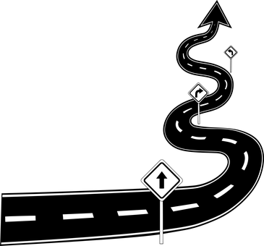
… I ara toca respectar els drets dels altres
En elaboració d’una obra pròpia: recursos docents, comunicacions a congressos, estudis, informes…

Slide 18


Incorporar imatges o textos d’altres
1
Feu les vostres fotos o dissenys propis
2
Utilitzeu continguts d’accés obert
3
Si utilitzeu continguts protegits...
Podeu acollir-vos al DRET DE CITA
Empreu el filtre “drets utilització” en la cerca avançada de Google
Busqueu en cercadors d’imatges i sons que trobeu al web Recursos audiovisuals per a ús acadèmic
+ informació d’ajuda (CEDEC)
A les llicències CC l’autor/a indica què es pot fer sense demanar-li permís
4
Si no podeu acollir-vos al dret de cita...
Cal el PERMÍS de l’autor/a per escrit i per un ús concret
Recordeu: SEMPRE cal indicar autor i font

Slide 19
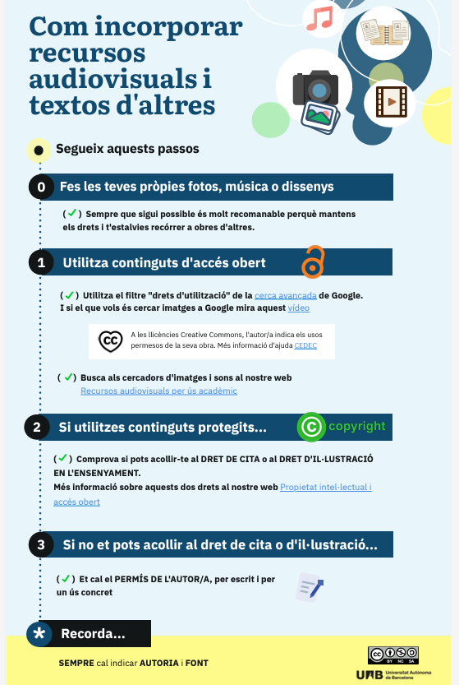
Infografia Com incorporar materials d’altres
Infografia al DDD
ddd.uab.cat/record/250915

Slide 20
Dret de cita
Facultat que es dóna a qualsevol usuari per incorporar part d’una obra protegida en una de pròpia, de forma limitada, sense haver de demanar autorització a l’autor.
Finalitat docent o investigadora
Es pot fer ús del dret de cita quan es compleixin aquestes 5 condicions simultàniament:
Finalitat d’il·lustrar explicacions (anàlisi, comentari o judici crític)
De forma proporcionada (imatges senceres)
Sobre imatges i textos ja divulgats
Citant font i autor/a del document original
Notes:
El derecho de cita y de ilustración en España está regulado en el artículo 32 del Texto Refundido de la Ley de Propiedad Intelectual (TRLPI), según el Real Decreto Legislativo 1/1996, de 12 de abril
ATENCIÓ: cal evitar la mala praxis en EDICIÓ WEB per a fotografies publicades en un altre lloc (revistes, diaris...)
No es pot agafar la fotografia i posar-la al web, encara que: a) estigui ben citada, b) àmbit universitari, sense lucre, c) no es desmereixi la persona ni hi hagi agravi, més aviat el contrari -- perquè no ens podem acollir al dret de cita (és finalitat il·lustrativa).
Alguns fotògrafs s'estan agafant a això (gràcies a programes rastrejadors automàtics d'ubicacions web de fotos) per fer denúncies.
Per a Jornades, Premis o altres actes de la UAB, hi ha dues opcions:
1) Podeu veure les fotos de l'esdeveniment a + Link
2) Demanar permís al titular dels drets
Si no sou editors web però ho detecteu (a les webs de les facultats, departaments, centres de recerca, etc.) si us plau aviseu-los que no es pot.

Slide 21
Dret a la il·lustració en l’ensenyament
Facultat del professorat per reproduir, distribuir o comunicar públicament petits fragments d’una obra sense el permís de l’autor/a. Requisits:
Obres ja divulgades
Petits fragments de l’obra (en obres plàstiques –fotografies- es permet ús complet)
Objectiu d’il·lustrar l’activitat educativa o d’investigació científica a l’aula
Sense finalitat lucrativa
Exclosa la reproducció de llibres de text o manuals universitaris
Citant font i autor/a de l’obra
Notes:
Excepción respecto al manual universitario:
1) En la comunicación pública de fragmentos de estas obras, siempre que no supongan su puesta a disposición a favor de los estudiantes ni permitan el acceso a ellos. Ej. explicación en el aula leyendo fragmentos del mismo.
2) En la distribución de copias exclusivamente entre el personal investigador colaborador de cada proyecto específico de investigación.

Slide 22
Plagi
Ocultar les fonts utilitzades i fer passar per nostres idees o fragments de text que s'han copiat d'altres treballs. Per evitar-lo:
CITANT qualsevol dada, imatge o text
Hem de respectar la paternitat
Cal justificar la pròpia recerca
PARAFRASEJANT: explicant amb les vostres pròpies paraules el que ha dit una altra persona
Més informació:
Com citar i elaborar la bibliografia - Biblioteques
Ouriginal (Turnitin) - programa disponible a les aules Moodle UAB per a PDI i PAS
Turnitin - programa de detecció de similituds per a estudiants de doctorat
Categoria Plagi - Web de Propietat Intel·lectual i Accés Obert
Notes:
L’Escola de Doctorat té un correu-e per Turnitin ed.antiplagi@uab.cat
A partir del 29/1/2024 serà obligatori incloure l’informe de similitud Turnitin del fitxer de la tesi en el moment de la sol·licitud del dipòsit
Més información pels doctorands: Turnitin

Slide 23
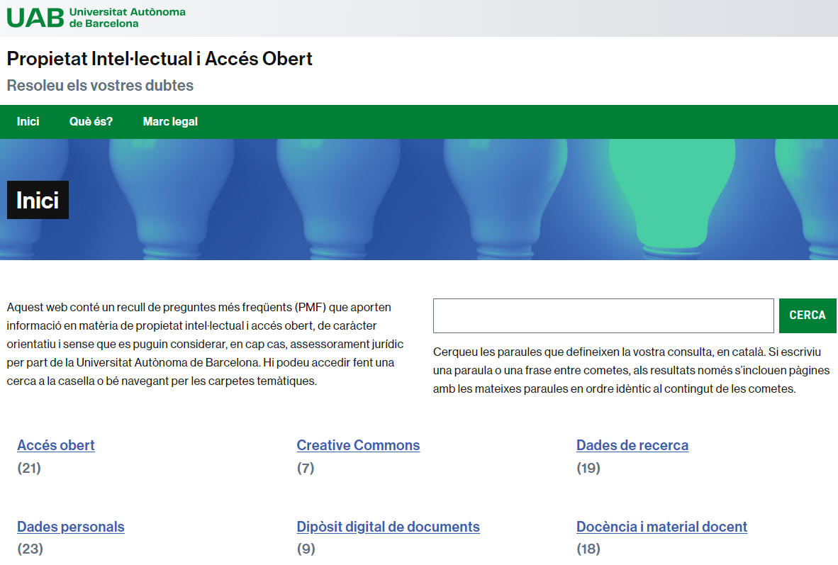
Web Propietat Intel·lectual i Accés Obert
www.uab.cat/propietat-intellectual
Notes:
Destaquem:
Que és un web cooperatiu entre diferents serveis
Suport Gabinet Jurídic i Delegat de Protecció de Dades
Part PMF oberta a tothom i també de fer consultes, només comunitat universitària
Exclusivament per temes relacionats amb la docencia i la recerca dins la universitat, no activitat personal

Slide 24
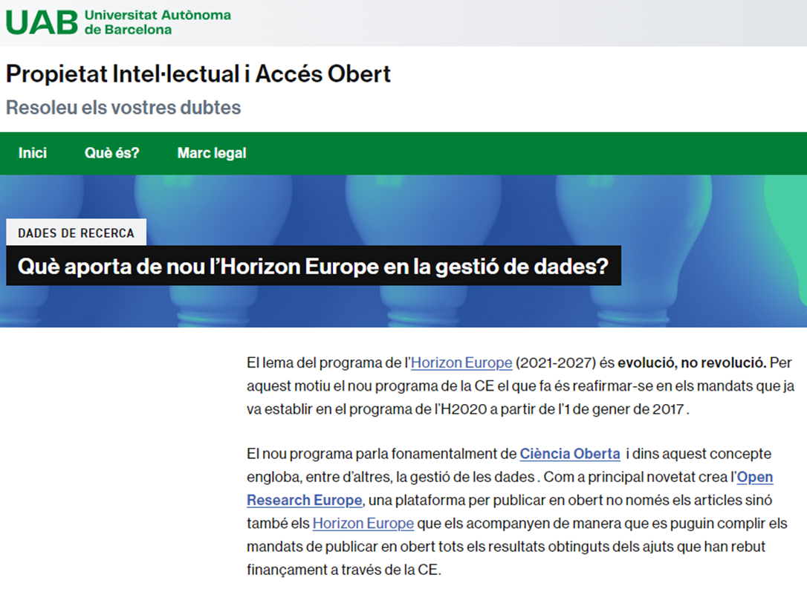
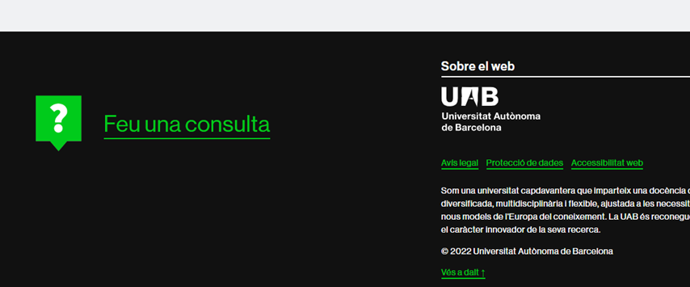
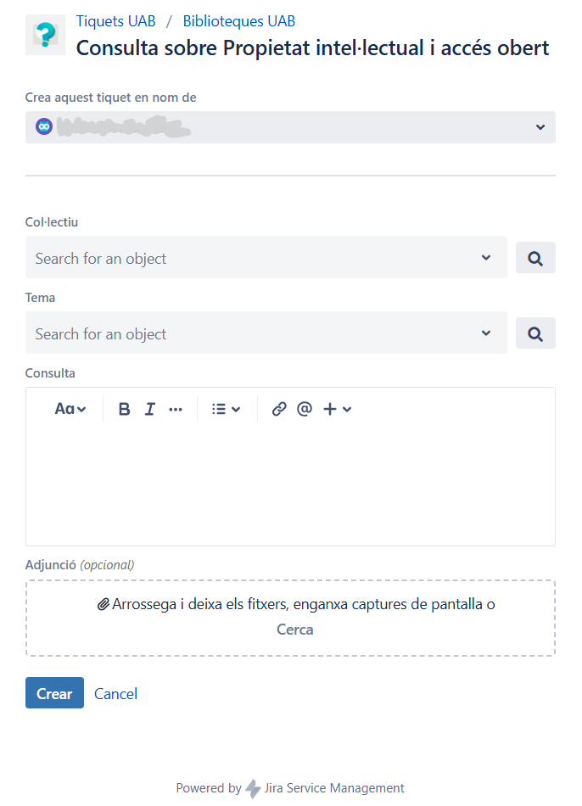
Web Propietat Intel·lectual i Accés Obert: consulta

Slide 25
Aspectes ètics i legals del plagi
Ètics
Legals
Conseqüència: manca de credibilitat de persones i institucions​
Pràctica antieducativa: el plagi va en contra del mateix interès de la persona que el comet​
Obstacle per a l’avenç de la ciència i per al comportament ètic
Via civil Llei de Propietat Intel·lectual, articles 138 a 143
Via penal Codi Penal, articles 270 a 272
Via administrativa Llei de Serveis de la Societat de la Informació, article 8

Slide 26
Autoplagi
L’autor/a torna a publicar una obra en la seva totalitat o reutilitza parts d’un text prèviament escrit i el presenta com a nou i original.
Tipus d’autoplagi: publicacions duplicades, redundants, augmentades i/o segmentades
Més informació: The ethics of self-plagiarism
Si esteu reutilitzant una obra o part d’una obra ja publicada es pot estar infringint els drets d’autor de tercers, ocultar la pròpia autoria o pretendre que allò s’ha dit per primera vegada. Cal citar la font original
Notes:
Un exemple: article escrit després de la ponència en un congrès
TFM a partir d’un TFG: cal citar a la bibliografia el TFG (independentment de si es menciona també a la metodología) perquè se n’ha fet comunicación pública (presentació del treball per a la seva avaluació).

Slide 27
Protecció de dades personals: tipologia
Dades de caràcter personal:
Nom i cognoms, DNI, passaport, NIU, adreça postal o electrònica, edat, sexe, data de naixement, nacionalitat, adreça IP de l’ordinador, fotografies, veu, dades de geolocalització, etc.
Categories especials de dades: dades personals que revelen informació considerada especialment sensible i mereixedora d’una protecció reforçada. Tenen especial influència en els drets fonamentals, les llibertats públiques de la persona i la seva intimitat
Revelen ideologia, afiliació sindical, religió i creences
Origen racial, salut, orientació sexual o vida sexual
Genètiques
Biomètriques
Notes:
Dades personals: tota informació sobre una persona física identificada o identificable (RGDP, art. 4)
Dades de categories especials = requereixen protección especial (LOPD, art. 9)
El tractament d’aquestes dades és de naturalesa penal (LOPD, art. 10)

Slide 28
Protecció de dades personals: publicació
Per a poder publicar qualsevol dada (al campus virtual, DDD, web, blogs, xarxes socials...) CAL SEMPRE el consentiment previ. Amb dades de categories especials el consentiment ha de ser explícit. L’afectat ha de cedir per escrit els seus drets, especificant per a què s’utilitzaran les seves dades. El consentiment no pot ser mai tàcit (“si no dius que no, entenc que sí”).
Menors d’edat: d’acord amb la LOPD, poden donar ells mateixos el consentiment a partir dels 14 anys, sense intervenció de pares o tutors.
En cas de no tenir permís en acabar el treball, amb caràcter general, s’ha de destruir la informació des del moment en què ja no és necessària per a la finalitat per a la qual van ser recollides les dades.
Dades sotmeses a un procés d'anonimització: no cal disposar del permís de publicació però sí d'un permís previ de cessió de dades per realitzar la investigació.
Notes:
“Si l'investigador fa servir dades personals per realitzar la seva tasca necessita un permís o autorització. Si posteriorment l'investigador anonimitza aquestes dades per publicar-les, no cal el permís per publicar-les. Per tant, necessita un permís per estudiar i treballar aquestes dades personals però no per publicar-les, ja que s'han anonimitzat.”

Slide 29

Dades anònimes i anonimització
Dades anònimes poden ser:
No guarden relació amb una persona física identificada o identificable
Dades convertides en anònimes de forma que les persones no siguin identificades, o deixin de ser-ho
Anonimització
Procés que tracta de trobar l’equilibri adequat entre la reducció del risc de reidentificació i el manteniment de la utilitat del conjunt de dades amb la finalitat prevista
Objectiu: reduir risc reidentificació per sota d’un determinat umbral
Concepte de K-anonimitat
Dades anònimes o anonimitzades no estan subjectes a la protecció de dades personals (RGPD, art. 26)
Permet el dipòsit i publicació de dades personals sense vulnerar la legislació
Notes:
La anonimización:​
1) Es un proceso que trata de encontrar el equilibrio adecuado entre la reducción del riesgo de reidentificación y el mantenimiento de la utilidad de un conjunto de datos para los fines previstos.​
​2) Tiene como objetivo la reducción del riesgo de reidentificación por debajo de un determinado umbral.
3) Aunque una anonimización del 100% es el objetivo más deseable desde el punto de vista de la protección de los datos personales, en algunos casos no es posible y debe contemplarse un riesgo residual de reidentificación.
4) Cualquier proceso sólido de anonimización evaluará el riesgo de reidentificación, que debe gestionarse y controlarse a lo largo del tiempo
La K-anonimidad es una propiedad de los datos anonimizados que permite cuantificar hasta qué punto se preserva la anonimidad de los sujetos presentes en un conjunto de datos en el que se han eliminado los identificadores​
​
Se dice que un individuo es k-anónimo dentro del conjunto de datos en el que se encuentra incluido si, y sólo si, para cualquier combinación de los atributos cuasi-identificadores asociados, existen al menos otros k − 1 individuos que comparten con él los mismos valores para esos mismos atributos”​
​
k-anonimitat adequada: AEPD recomana entre 3 i 5, però cal analitzar cada cas depenent la mesura de la població identificable, variables recollides, etc.
Se sol aconseguir amb mètodes com generalització i supressió (són els més comuns).

Slide 30

Bibliografia sobre protecció de dades
Més informació:
UAB
Protecció de dades UAB
Marc legal
Ley Orgánica de Protección de Datos (LOPD)
Reglamento General de Protección de Datos (RGPD - GDPR) - en català: Autoritat Catalana de Protecció de Dades
Anonimització
Agencia Española de Protección de datos (AEPD):
10 malentendidos relacionados con la anonimización
Guía básica de anonimización​
La k-anonimidad como medida de la privacidad
Notes:
10 malentendido relacionados con la anonimización. Alguns conceptes interessants:
EQUIVOCO 3​ – “Los datos siempre pueden anonimizarse”
​Realidad: No siempre es posible reducir el riesgo de reidentificación por debajo de un umbral definido de forma previa y mantener, al mismo tiempo, la utilidad de un conjunto de datos para un tratamiento específico.
EQUIVOCO 5​ – “La anonimización siempre reduce la probabilidad de reidentificación de un conjunto de datos a cero”
​Realidad: El proceso de anonimización y la forma en que se aplique tendrán una influencia directa en la probabilidad de riesgos de reidentificación.
EQUIVOCO 6​ – “La anonimización es un concepto binario que no puede medirse”
​Realidad: El grado de anonimización puede analizarse y medirse.
EQUIVOCO 7​ – “La anonimización puede automatizarse totalmente”
​Realidad: Es posible utilizar herramientas automáticas durante el proceso de anonimización, pero, dada la importancia del contexto en la evaluación de dicho proceso, la intervención del experto humano es necesaria.

Slide 31
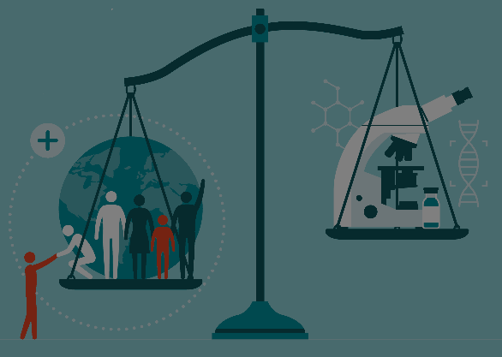
Dimensió ètica dels projectes de recerca
Comitè d’Ètica en la Recerca (CERec) web
+
Delegat de Protecció de Dades
web
Notes:
Dos figures clau dins la UAB

Slide 32
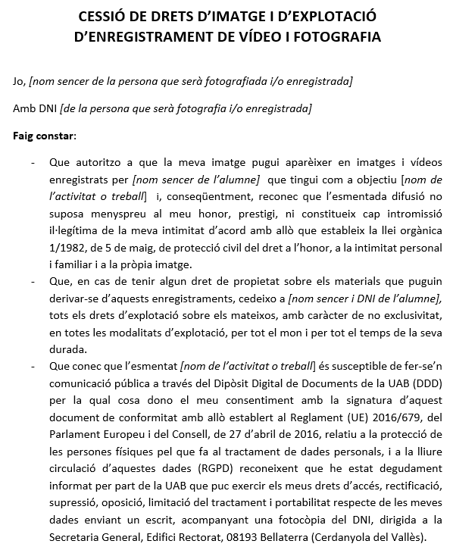
Cessió dels drets d’imatge
Per incloure imatges que heu pres a d’altres persones cal disposar d’un document de cessió dels drets d’imatge.
Aquest n’és un model:
Font: Web Propietat Intel·lectual i Accés Obert. Què és un document de cessió de drets d’imatge i d’explotació d’enregistrament de vídeo i fotografia i en quins casos cal fer-ne ús? [Consulta 30/5/2025]
Notes:
Model disponible al web PIAO en tres idiomes: català, castellà i anglès

Slide 33
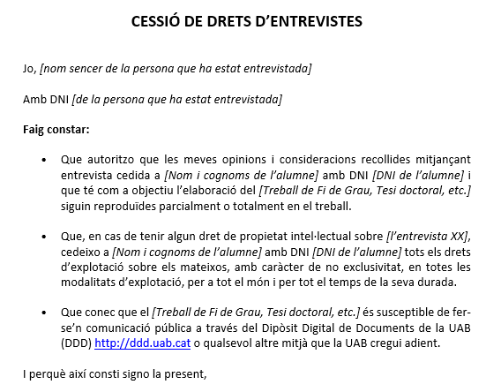
Reproducció d’entrevistes
Per incloure la reproducció total o parcial d’entrevistes o opinions cal disposar d’un document de cessió dels drets de reproducció.
Aquest n’és un model:
Font: Web Propietat Intel·lectual i Accés Obert. Es pot incorporar en un treball la transcripció total o parcial d’una entrevista que l’autor/a del treball ha hagut de portar a terme? [Consulta 30/5/2025]
Notes:
Model disponible al web PIAO en tres idiomes: català, castellà i anglès

Slide 34
Pràctica: com aplicar la teoria en la feina diària
Wuolah i altres plataformes digitals per compartir apunts
Com actuar: prevenció + vulneració de drets
Intel·ligència artificial
Recursos d’ajuda
Actuar com a prescriptors de l’alumnat: materials
Taller de resolució de dubtes

Slide 35
Wuolah i altres plataformes digitals per compartir apunts
Els propietaris de les plataformes cedeixen espais per allotjar i fer comunicació pública dels apunts i l’usuari registrat és el responsable dels continguts pujats a la plataforma.
Consulteu l’apartat legal!
Notes:
Es fa menció expressa de Wuolah arran d’algunes consultes que PDI de la UAB va fer arribar al Gabinet Jurídic en relació a una possible vuneració dels drets d’autor per part d’alumnes que publiquin apunts a la plataforma.
Docsity ha absorvit "Patata brava". Apuntrix ha desaparegut. Unybook ha estat absorbida per StuDocu.

Slide 36




Webs d’apunts amb els seus apartats legals
https://help.wuolah.com/docs/es/360002084200
Preguntas frecuentes > copyright & propiedad intelectual
web
https://www.docsity.com/es/pag/terms-and-conditions
Apartats 4 (Garantías y responsabilidades del usuario para los contenidos cargados) i 6 (Eliminar contenidos digitales)
web
https://help.studocu.com/hc/en-us/sections/22251128301202-Copyright
Copyright
web

Slide 37



Com actuar: prevenció
Bons hàbits a l’hora d’elaborar els materials docents:
1. Mencionant clarament a la portada:
Autoria: nom ben identificat + filiació institucional. Recomanació: ORCID
Lloc i data
Menció de drets: la UAB té els drets d’explotació i recomana CC-BY-NC-SA. Indicació:
2. Publicant en accés obert (DDD) on queda visible autoria i data
Notes:
Es recomana l’ús de continguts oberts

Slide 38

Legislació dels autors assalariats
L'autor/a té els drets morals i d'explotació intel·lectual sobre la seva obra. No obstant això, en el cas dels autors assalariats:
Llei de Propietat Intel·lectual (article 51): es presumeix que els drets d'explotació dels autors assalariats han estat cedits en exclusiva a l'empresari.
Llei Orgànica 2/2023 del Sistema Universitari (article 58.4): estableix que forma part del patrimoni de la Universitat els drets de propietat industrial i intel·lectual dels que sigui titular com a conseqüència de l'acompliment per part del seu personal de les funcions que li són pròpies.
Normativa de la UAB en matèria d’investigació (títol VIII, article 113): Corresponen a la Universitat Autònoma de Barcelona la titularitat i els drets explotació dels resultats de la recerca, el desenvolupament i la innovació obtinguts pel personal acadèmic de la Universitat Autònoma de Barcelona com a conseqüència de les seves funcions, així com els drets de propietat industrial que se’n derivin. No obstant això, la Universitat Autònoma de Barcelona reconeixerà la condició d’inventor al seu personal que, d’acord amb la llei, tingui aquesta condició.
Notes:
Ley Orgánica 2/2023, de 22 de marzo, del Sistema Universitario - https://www.boe.es/eli/es/lo/2023/03/22/2/con Entrada en vigor 12/4/2023
Artículo 58. Patrimonio. 4. Formarán parte del patrimonio de la universidad los derechos de propiedad industrial y propiedad intelectual de los que sea titular como consecuencia del desempeño por el personal de la universidad de las funciones que le son propias, así como los derivados de la ejecución de convenios de colaboración empresarial en actividades de interés general previstos en la Ley 49/2002, de 23 de diciembre. La administración y gestión de dichos bienes se regirá por lo previsto a tal efecto en la Ley 14/2011, de 1 de junio.
LOU 2011:
L’apartat 5 de l’article 80 de la LOU va ser afegit amb posterioritat per la Llei 14/2011 de la Ciència, la Tecnologia y la Innovació. Enllaç de la versió de la LOU consolidada:
https://www.boe.es/buscar/act.php?id=BOE-A-2001-24515

Slide 39
Com actuar: vulneració de drets
En casos de sospita cal:
Estudiar i valorar si els documents penjats a la plataforma tenen altura creativa i podien ser transformats (no hi ha plagi).
Si es considera que els materials docents han estat plagiats, cal que el professorat els identifiqui i requereixi a la plataforma la seva retirada.
En cas que la plataforma no retiri aquests materials, la UAB emprendrà les accions legals oportunes.
Exemple de Wuolah: https://help.wuolah.com/docs/es/360010058299-360010058299 [Consulta 30/5/2025]
Notes:
Se recomienda seguir el siguiente protocolo:
1. Analizar la situación: de dónde proviene el plagio, es de un fragmento de la obra o de la obra entera, hay lucro por parte de la persona que ha plagiado, etc.
2. Aproximación amistosa
3. Si la persona no responde se emprenden las acciones/trámites legales pertinentes.

Slide 40
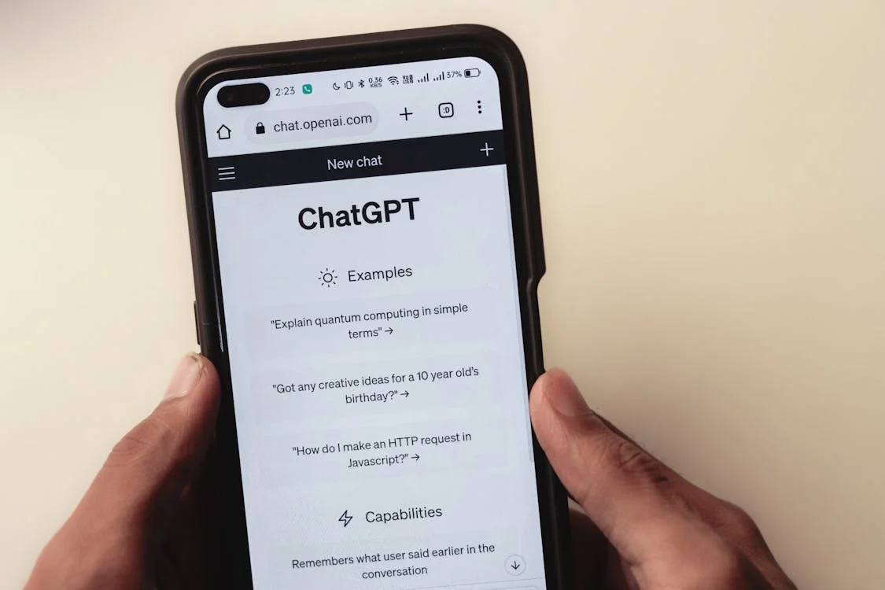
Intel·ligència artificial: drets
Drets morals Els té la persona física que crea el model d’IA.
Drets d’explotació Els té l’empresa on està contractada la persona treballadora que ha creat el model.
D’acord amb la legislació anterior: LPI + LOSU + Normativa UAB investigació
Notes:
Copilot i Perplexity no entrenen amb els nostres casos. En concret Copilot UAB té més capes de ciberseguretat que el públic. Malgrat això, no posar mai dades personals.

Slide 41
Intel·ligència artificial: marc normatiu
Reglamento (UE) 2024/1689 por el que se establecen normas armonizadas en materia de inteligencia artificial (Reglamento de Inteligencia Artificial - RIA)
Anteproyecto de ley para el buen uso y la gobernanza de la inteligencia artificial
Posicionament de la UAB respecte als usos de la IA en docència
Grup de Treball IA a la UAB: ha establert 3 possibles usos i cada facultat determina l'aplicació segons la seva disciplina.
Prohibició
Ús restrictiu
Ús obert
El PDI ho indica a la guia docent de l’assignatura per al curs 2025/2026.
Aquestes directrius s’integraran a les Normes de convivència de la UAB i al Codi ètic de la UAB
Notes:
El Reglamento (UE) 2024/1689 entra en vigor el 1 de agosto de 2024, a los veinte días de su publicación en el Diario Oficial de la Unión Europea y será aplicable a partir del 2 de agosto de 2026.
No obstante, los capítulos I y II serán aplicables a partir del 2 de febrero de 2025, el capítulo III, sección 4, el capítulo V, el capítulo VII y el capítulo XII y el artículo 78 serán aplicables a partir del 2 de agosto de 2025, a excepción del artículo 101, y el artículo 6, apartado 1, y las obligaciones correspondientes del presente Reglamento serán aplicables a partir del 2 de agosto de 2027.
RIA: Sancionador. També ho serà: Anteproyecto de ley para el buen uso y la gobernanza de la inteligencia artificial
La norma dona un marc de seguretat.
UAB Posicionament + pàgina curs 2022/2023
UAB (Maig/juny 2025): OQD ha enviat a cada facultat informació sobre l’obertura de les guies docents per al proper curs indicant la possibilitat d’aquests 3 usos de la IA. L’equip de govern decideix i informa (junta de facultat, etc.) al seu PDI.
Ús restringit, exemples: millorar la redacción, fer resums de sentències, etc.

Slide 42
Recursos d’ajuda
www.uab.cat/propietat-intellectual
Notes:
A web de Propietat Intel·lectual i Accés Obert (http://www.uab.cat/propietat-intellectual) es donen indicacions de què fer en determinades situacions (ex. Plagi) i es posaran a l’abast determinats recursos. Aquest web té més de 200 PMF i si no trobeu la informació que necessiteu podeu formular una pregunta.

Slide 43
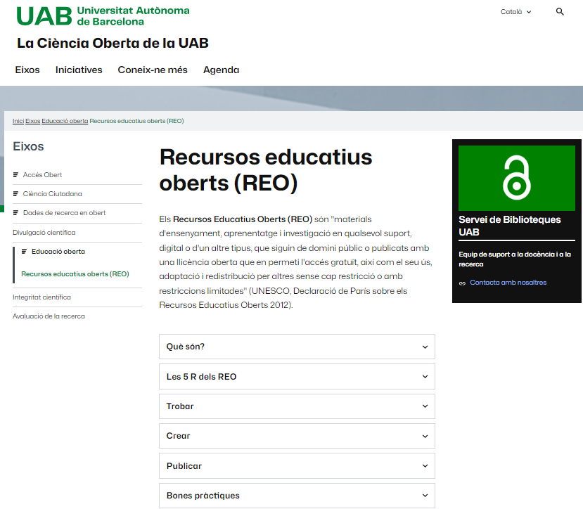
Web de Recursos Educatius Oberts (REO)
https://www.uab.cat/ca/ciencia-oberta/recursos-educatius-oberts

Slide 44

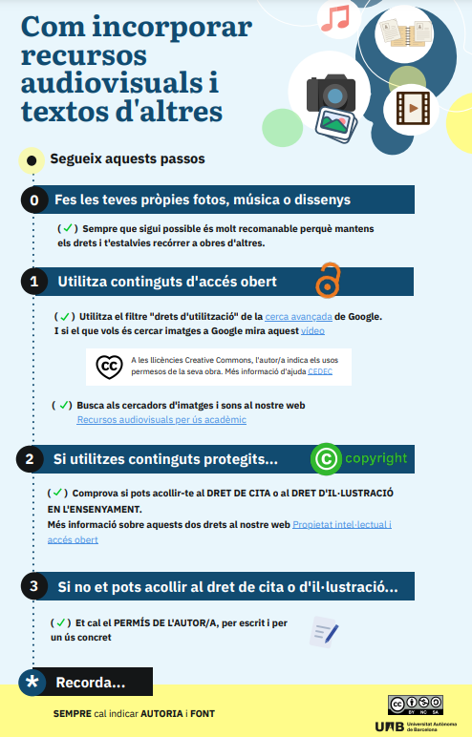
Infografies sobre drets d’autor
Infografies sobre drets d'autor
ddd.uab.cat/record/250914
ddd.uab.cat/record/250915
ddd.uab.cat/record/250994

Slide 45
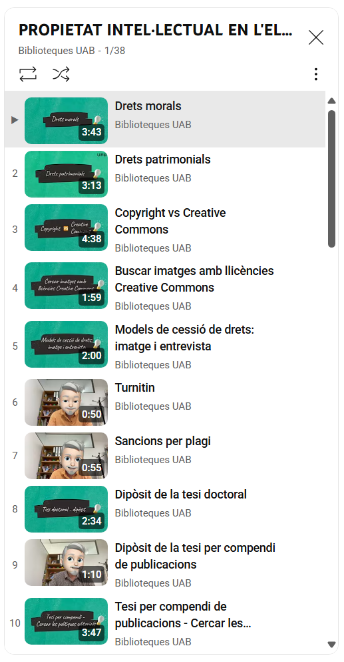
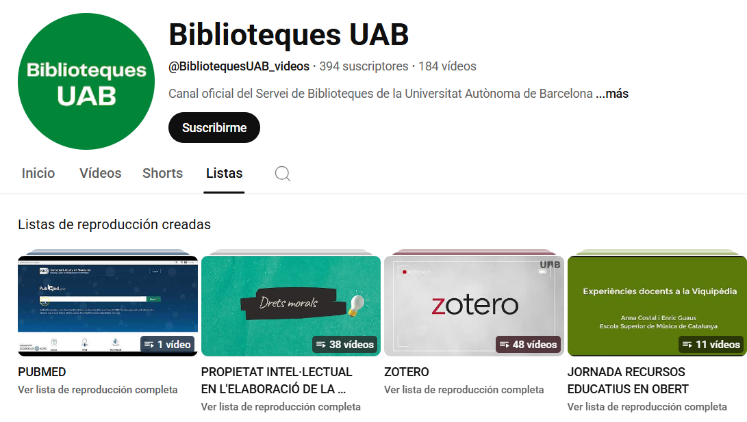
Vídeos sobre propietat intel·lectual en l’elaboració de la tesi (canal Youtube)
Notes:
Materials elaborats per les Biblioteques de la UAB

Slide 46
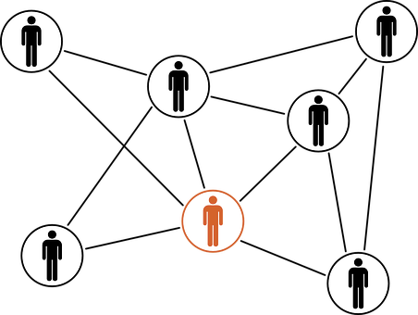
Actuar com a prescriptors de l’alumnat
Fomentant el coneixement en matèria de drets d’autor i bones pràctiques
Notes:
Es recomana l’ús de continguts oberts

Slide 47
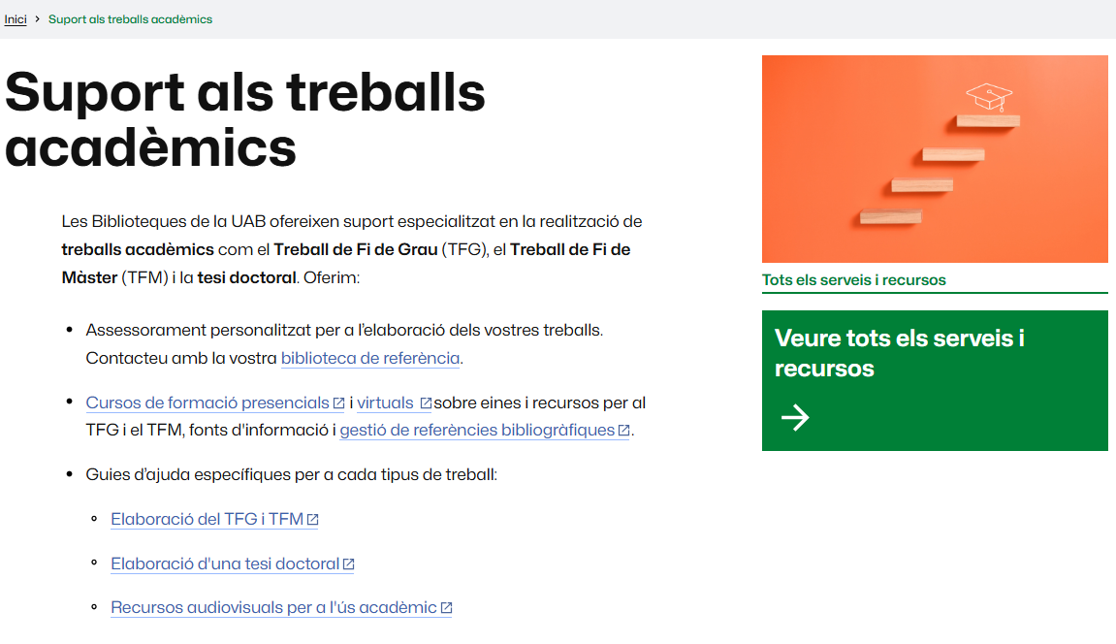
Suport als treballs acadèmics
Notes:
Materials elaborats per les Biblioteques de la UAB

Slide 48
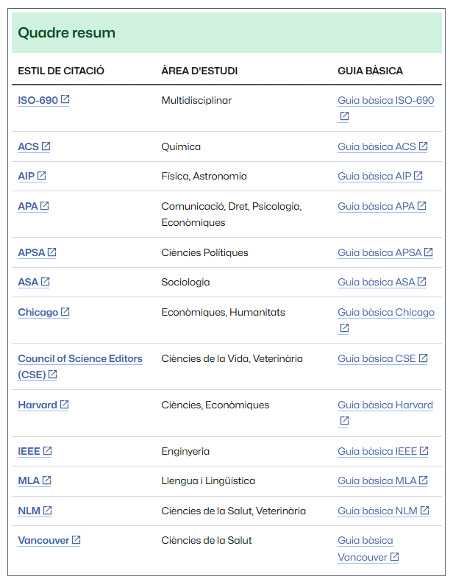
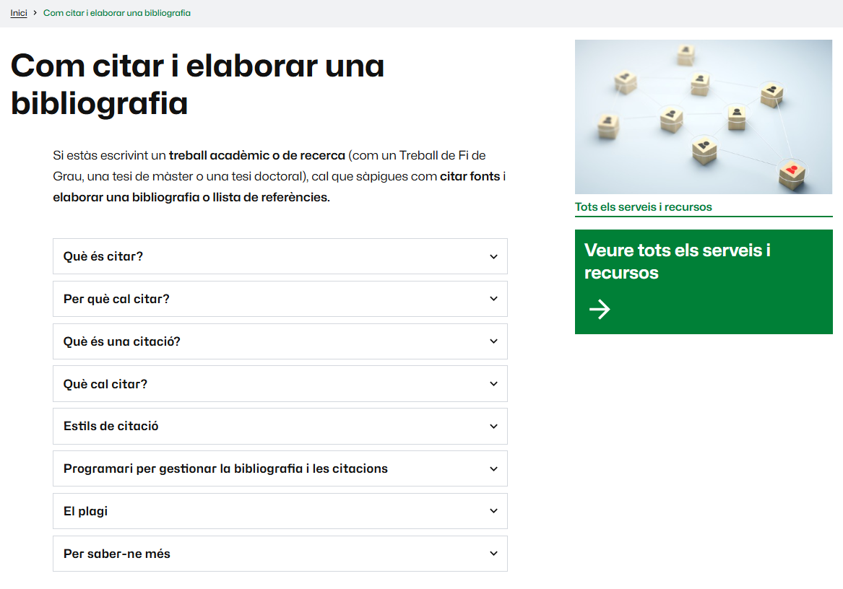
Com citar i elaborar una bibliografia

Slide 49
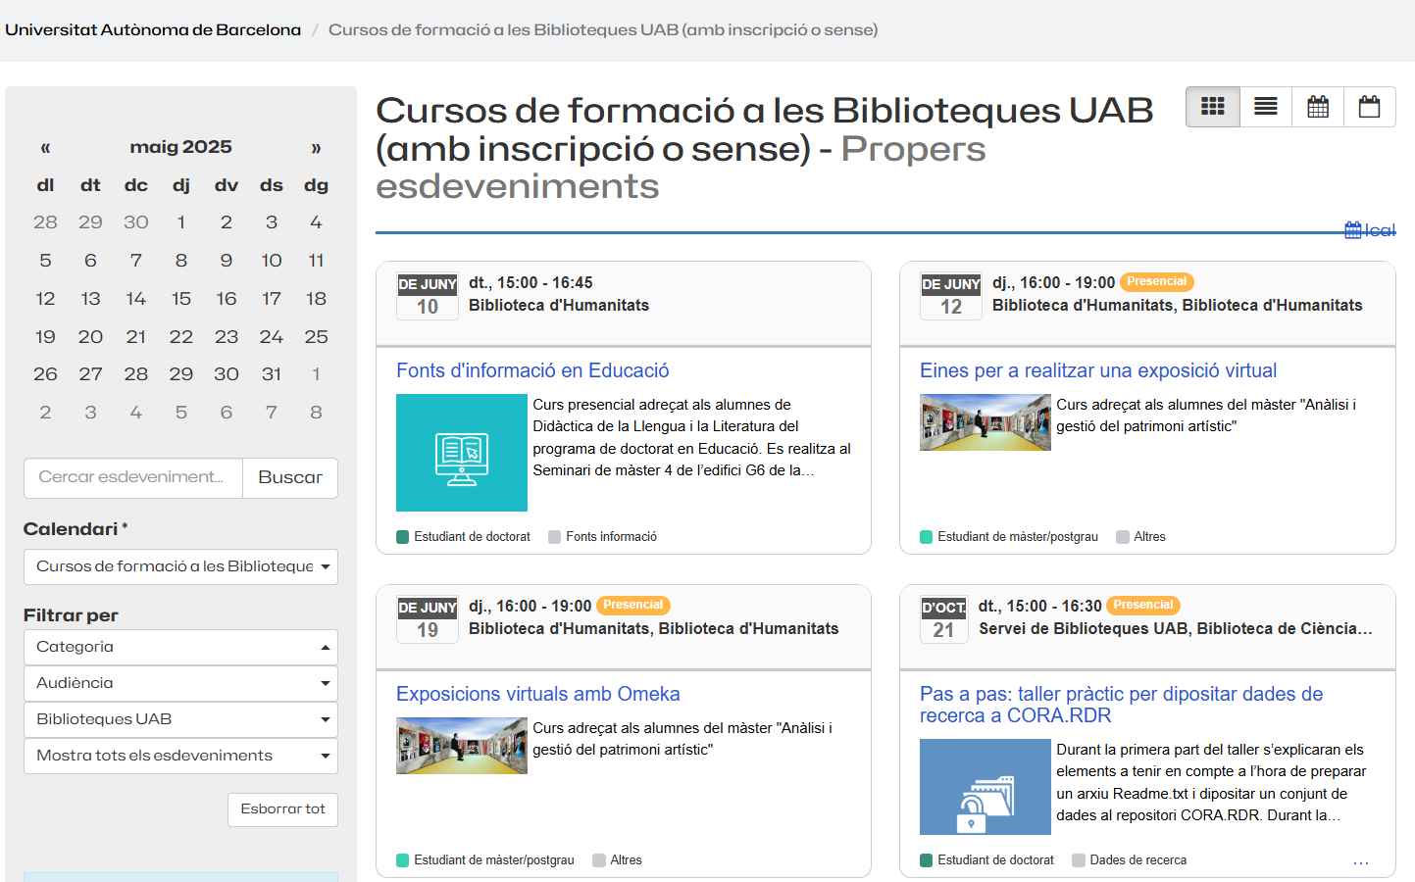
Servei de formació i calendari de cursos
Fonts d’informació per matèria
Com cercar informació
Eines i recursos per realitzar treballs acadèmics (TFG, TFM o Tesi)
Citacions amb estil ACS, APA, CSE, IEEE, MLA o NLM
Drets d’autor
WoS, Scopus
Gestors bibliogràfics (Zotero)
[3 idiomes]

Slide 50

Taller de resolució de dubtes
Fins a quin punt (quines sí i quines no) podem agafar imatges de llibres en pdf o web i ficar-les en les nostres projeccions docents. Si hi ha restriccions al respecte, on podem veure-ho? Què passa amb la distribució del material docent via campus virtual? Fins a quin punt el professorat és responsable si se'n fa un ús inadequat?
Es veu a la menció de drets. Si no indica res entenem “Tots els drets reservats”.
Què cal fer?
Primer, mirar si s’encabeix en l’excepció del dret de cita o dret a la il·lustració en l’ensenyament.
Sinó, demanar permís a l’autor/a o al propietari dels drets d’explotació.
En el Campus Virtual UAB:
Condicions d'ús del Campus Virtual i normativa aplicable
Normativa interna de la UAB que regula el tractament de continguts en el Campus Virtual
Condicions d'ús digitals de continguts protegits al Campus Virtual
Notes:
Condicions d'ús del Campus Virtual i normativa aplicable
La UAB no és responsable de les infraccions en matèria de propietat intel·lectual comeses pels usuaris d'aquest web.
Els usuaris han de respectar la normativa vigent a la UAB i els drets de propietat intel·lectual dels diversos materials accessibles a través del CV, ja siguin propietat de la Universitat, dels membres de la comunitat universitària o de tercers. Consulteu la Normativa interna de la UAB que regula el tractament de continguts en el Campus Virtual i les Condicions d'ús digitals de continguts protegits al CV.
Normativa interna de la UAB que regula el tractament de continguts en el Campus Virtual
Article 37. Responsabilitat en la publicació de material docent
El professorat que publiqui material docent al Campus Virtual de la UAB serà responsable davant la UAB de tots els conflictes, les reclamacions i les accions que puguin derivar-se de l'incompliment del contingut d'aquest títol.
Condicions d'ús digitals de continguts protegits al Campus Virtual
Llicència formalitzada amb CEDRO i VEGAP permet portar a terme actes de reproducció parcial, distribució i comunicació pública d’obres impreses o susceptibles de ser-ho. Amb finalitat educativa i/o d’investigació científica.
1 capítol de llibre, 1 article de revista o extensió equivalent respecte una publicació assimilada, o extensió assimilable al 10 % del total de l’obra.
Només personal UAB amb mitjans UAB:
- Distribució de còpies parcials només entre alumnat i PDI
- Reproducció parcial i comunicació pública de continguts només a través del campus virtual.
No s’autoritzen partitures musicals, d’obres d’un sol ús (ex. quaderns d’exercicis o problemes que no siguin del professor o de la UAB), ni compilacions o agrupacions de fragments d’obres, o d’obres aïllades de caràcter plàstic o fotogràfic figuratiu.
Cal fer constar els crèdits.

Slide 51
Dubtes
Fins a quin punt puc fer servir material creat per altres persones?
Cal mirar la menció de drets per tal de saber els usos permesos.
En el material docent que penjo al Campus Virtual hi ha imatges que no he creat jo i que estan extretes d’articles o webs. Com puc saber si la llicència amb les entitats de gestió de drets que ha signat la UAB em permetria fer ús d’aquests materials?
Es fa ús d’un o més d’un dels drets d’explotació. Primer cal investigar la menció de drets i els usos permesos. Si no es pot cal mirar si es compleixen els criteris demanats pel dret de cita o pel dret a la il·lustració en l’ensenyament i sinó demanar permís per escrit al titular dels drets.
Si modifico, adapto o canvio l’idioma de les etiquetes d’una imatge protegida amb copyright, és correcte?
No: això implica fer ús del dret d’explotació de transformació i, per tant, s’ha de demanar permís al titular dels drets d’explotació.
Què faig per protegir el meus apunts i altre material docent de creació pròpia?
Posar menció de drets i autoria. La llicència CC recomanada per a materials docents és BY-NC-SA que incorpora la finalitat per a usos NO lucratius (o sigui, lucrar-se no és permès).

Slide 52


Dubtes Campus Virtual
Puc publicar al Campus Virtual i al DDD els materials que necessito posar a disposició dels alumnes?
I tant! No obstant, publicar materials al Campus Virtual i al DDD suposa fer ús del dret d’explotació de comunicació pública, per tant, cal estar en possessió dels drets d’explotació de les obres o disposar dels permisos corresponents per no incórrer en la vulneració de drets de tercers.
En el cas de publicacions de recursos pels quals la UAB paga una subscripció s’ha de proporcionar l’enllaç al document des del Campus Virtual (el que no s’ha de fer és penjar l’article sencer).
Tot el material penjat al Campus Virtual hauria de portar una nota o marca d’aigua advertint que està sotmès a protecció de la propietat intel·lectual?
El recurs ha d’incloure la menció de drets amb els usos permesos. Si es posa al principi del document t’assegures que qui el consulti l’ha vist segur. La manera d’incloure sovint pot venir determinada pel tipus de recurs: sonor, vídeo, doc, ppt...

Slide 53
Dubtes generals
Si s’ha utilitzat aquest material de forma fraudulenta per part de l’alumnat, què cal fer?
Estudiar i valorar l’alçada creativa.
Mirar els usos permesos del document.
Si es constata la vulneració de drets, fer una primera aproximació amistosa.
Què es considera altura creativa?
Hi ha d’haver aportació de l’esforç: talent, intel·ligència, enginy... Per exemple: la mera fotografia no té altura creativa.
Per evitar això, i si decideixo no posar al material docent a disposició del meu alumnat?
La vulneració de drets pot existir igualment, malgrat no disposar del document en el Campus Virtual: es pot gravar, es poden prendre apunts i crear un arxiu digital després, etc. La millor defensa és publicar-los amb una menció de drets, perquè això constitueix una prova que pot demostrar l’autoria original. Per exemple: al DDD hi consta la data de creació i es pot fer servir com a prova en cas de vulneració de drets.
Què passa quan la plataforma cobra per distribuir una còpia impresa d’una obra de tercers?
Si no has donat permís i l’obra està protegida amb tots els drets reservats o una llicència oberta que inclou el criteri NC, es considera que està vulnerant drets. Per tant, caldria fer una primera aproximació amistosa.
Notes:
i

Slide 54
Dubtes IA
Entre el professorat ens estem plantejant usar eines IA (en concret Google Notebooklm) per coordinar-nos i que tothom pugui compartir el material de les assignatures del grau i usar la IA per a analitzar aquests continguts. Pujar material docent del professorat en aquestes plataformes de IA representa algun problema de cara a la propietat intel·lectual i/o a l'ús que Google en pugui fer? Podem pujar aquests materials sense més i refiar-nos de les polítiques de privacitat de Google? Hem de fer alguna gestió per garantir la privacitat i/o la propietat intel·lectual dels materials?
Gener 2025
Encara que Google afirma que no utilitza les dades per entrenar models sense consentiment explícit, quan es puja material docent a eines d'IA com Google NotebookLM cal revisar els termes de servei i les polítiques de privacitat de la plataforma. Tot i que Google compleix amb reglaments com el GDPR, és prudent no confiar-hi completament sense verificar si aquestes polítiques protegeixen específicament els materials sensibles de propietat intel·lectual.
Pel que fa a la política de privacitat de NotebookLM, Google assegura que els materials carregats no es revisaran per humans i que no s’utilitzaran per entrenar els models d'IA, i que es garanteix d’aquesta manera la confidencialitat. En teoria, implementa mesures de seguretat, com la xifratge de dades i controls d'accés, per protegir els materials pujats.
Pel que fa a la protecció de dades:
El material docent que es vol pujar no ha de contenir dades de caràcter personal, més enllà de la identitat del professorat o d’autors tercers, la qual cosa afecta més a l’àmbit de la propietat intel·lectual que a la protecció de dades.
Cal tenir especial cura, però, que si el material de les assignatures inclou exàmens o treballs dels estudiants, caldrà anonimitzar la informació per tal que no se’n pugui identificar l’autor.
I, en tot cas, la informació no ha d’incloure mai dades personals de categoria especial (salut, vida o orientació sexual, opinions polítiques, etc.), ni de col·lectius vulnerables (menors d’edat, discapacitats, etc.).
Notes:
Informació del Delegat de Protecció de Dades

Slide 55
Dubtes IA (2)
Pel que fa a la propietat intel·lectual:
Les condicions de Google Notebooklm no són massa clares. Es deriva de les mateixes que els autors conserven els seus drets de propietat intel·lectual del contingut que pugen al web. No obstant, se’ls hi fa signar una llicència mundial, no exclusiva i gratuïta per tal que Google pugui utilitzar els continguts que es pugen. La llicència seria molt àmplia, però sembla que ho acoten a unes finalitats determinades. Els drets que es donen a Google serien: (ex. Allotjar, reproduir, distribuir, comunicar i utilitzar el teu contingut per exemple, desar el teu contingut als nostres sistemes i fer que hi puguis accedir des de qualsevol lloc.; Publicar, executar o mostrar públicament el teu contingut, si has fet que sigui visible per a altres usuaris, modificar el teu contingut, com ara canviant-ne el format o traduint-lo, Concedir subllicències d'aquests drets en certs casos). També estableixen que la finalitat d’aquesta llicència és per: facilitar i millorar els serveis, utilitzar contingut que has compartit públicament per promocionar els serveis i desenvolupar noves tecnologies i serveis per a Google de conformitat amb aquestes condicions. Jurídicament aquesta llicència és legal, ara bé, s’ha de valorar l’oportunitat i el risc que suposa pujar contingut al web.
Així mateix, cal dir que per pujar continguts confeccionats per professors, cal el permís d’aquests.
Es recomanable revisar periòdicament les polítiques de privacitat i els termes d’ús de qualsevol plataforma que s’utilitzi per materials sensibles per què solen actualitzar-los a mesura que introdueixen noves funcionalitats, adapten els serveis a normatives locals o canvien les seves estratègies empresarials:
NotebookLM: https://support.google.com/notebooklm/answer/15724963?hl=es&utm_source=chatgpt.com
Google: https://policies.google.com/privacy?hl=es&utm_source=chatgpt.com
Notes:
Informació del Gabinet Jurídic
Important: revisar periòdicament les polítiques de privacitat de les plataformes

Slide 56
Dubtes IA (3)
Si agafo continguts d’un model d’IA generativa, podria estar vulnerant drets a tercers?
Sí. El RIA (art. 53) estableix que els models facilitin les seves fonts d’informació.
Puc pujar articles protegits en un model d’IA per tal d’analitzar-los o transformar-los?
Primer s’han de mirar les condicions per assegurar-se que el model d’IA no explotarà aquest contingut i l’eliminarà. En aquest cas sí es podrà emparar en el dret de l’ús privat.
Puc recopilar veus humanes en una base de dades per crear-ne d’artificials?
La veu és una dada personal i cal el seu permís. I aquesta informació s’haurà de tractar d’acord amb el Reglament General de Protecció de Dades.
On puc trobar informació sobre usos de la IA?
A la página Perspectives i usos de la IA en la docència es poden trobar recursos, idees i pràctiques de referència que permetin fer un ús innovador, responsable i crític dels recursos relacionats amb la IA aplicats a l’activitat docent. Contacte: ia.docencia@uab.cat
Notes:
Important:
Tenir present les condicions d’ús de cada xat/model.
Si fan una modificació unilateral de les condicions d’ús: això podria arribar a ser abusiu i podria arribar a un tribunal. L’ideal és que quan rebem aquesta informació del canvi de condicions ho llegim i si no ens interessa ens donem de baixa.

Slide 57
Bibliografia
Política institucional d'accés obert de la Universitat Autònoma de Barcelona - aprovada pel Consell de Govern 14.12.2022
Política institucional d’accés obert per a les dades de recerca de la Universitat Autònoma de Barcelona - aprovada pel Consell de Govern 14.12.2022
Carta de serveis de les Biblioteques de la UAB - aprovada per la Comissió General d’Usuaris del Servei de Biblioteques 04.06.2025 i per la Comissió de Qualitat 18.06.2025
Dipòsit Digital de Documents de la UAB – DDD - repositori institucional
Font de les imatges
Wikimedia Commons: copyright versus open license, copyright, CC, llicències CC
Pixabay: carretera de portada, diamant, or, tracte mans, treball amb pc, xarxa persones, balança
Pngall: carretera
Pexels: chatGPT
Resta imatges: UAB
Notes:
Política AO-UAB: Sempre respectant les condicions establertes per les editorials en relació amb l’arxiu de documents en dipòsits digitals d’accés obert.
A part de l’obligatorietat també hi ha uns beneficis:
Major impacte i visibilitat
Permet que els autors decideixin quins drets conserven i quins cedeixen i en quines condicions
Preserva els resultats a llarg termini
Etc.

Slide 58

Moltes gràcies
Moltes gràcies!
Si us cal ajuda, contacteu amb nosaltres!

